Slide 1
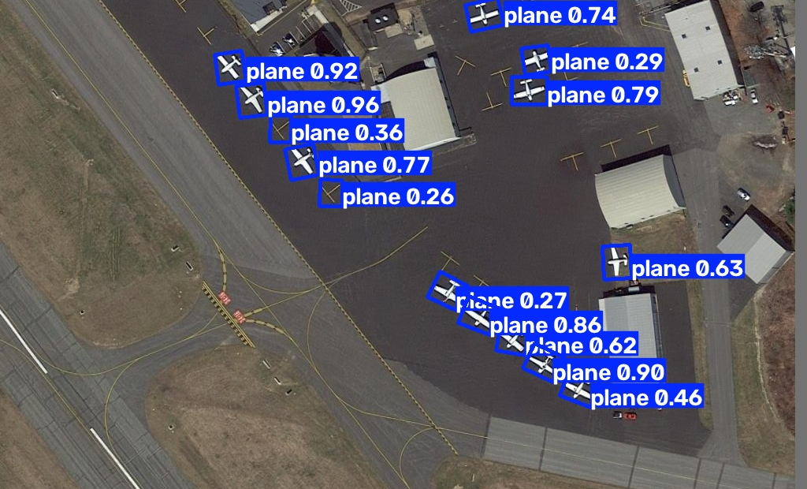
YOLO-OBB suit l’orientation des objets DOTA
Pourquoi ce choix ?
Le pipeline en cinq étapes
Petits objets • orientations libres • scènes denses
01
TUILE 1024
Préserver les petits détails
02
BACKBONE CNN
Extraire les caractéristiques
03
NECK MULTI-ÉCHELLE
Fusionner plusieurs résolutions
04
TÊTE OBB
Classe, confiance, position et angle
05
FILTRAGE
OBB : moins d’arrière-plan • 1024 : plus de détail • nano : modèle compact
Confiance puis NMS orientée
DOTA-v1.0 — modèle principal : YOLO26n-OBB-1024
1

Slide 2
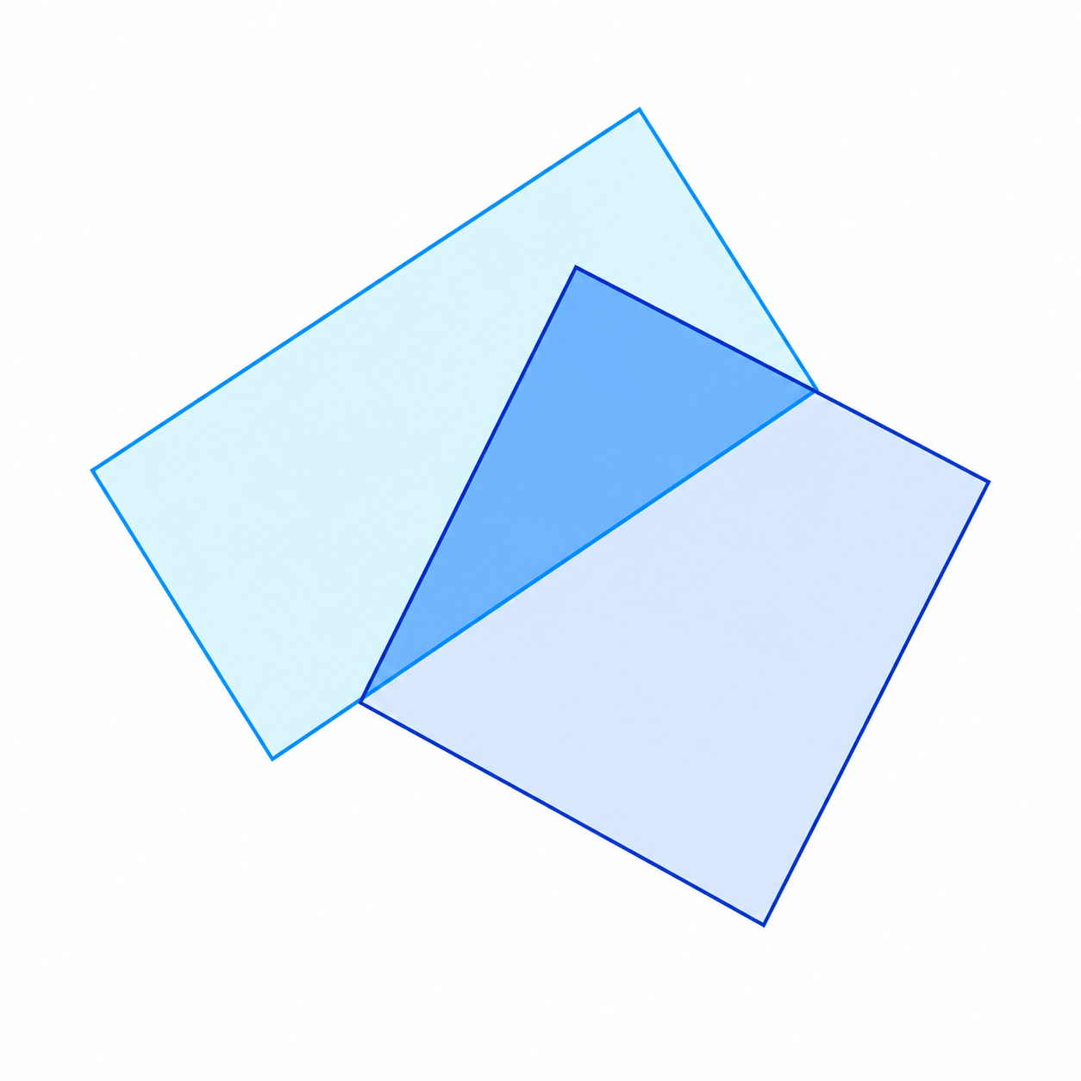
L’IoU relie la géométrie aux résultats
Même formule pour HBB et OBB ; seule l’intersection polygonale devient plus complexe.
Intersection
Validation préliminaire
IoU(A,B) = Aire(A ∩ B)
Aire(A) + Aire(B) − Aire(A ∩ B)
0 = aucune superposition 1 = superposition parfaite
7,9 ms/image
contre 17,1 ms pour Faster R-CNN
Exemple : 60 / (100 + 100 − 60) = 0,43
YOLO-OBB est ≈ 2,2× plus rapide et obtient les meilleurs scores dans cette expérience.
L’IoU sert à évaluer la localisation et à repérer les prédictions redondantes.
Limite : rappel = 0,291 — une partie importante des objets reste manquée.
Source : validation locale exécutée dans projet_dota_soutenance.ipynb
2

